Slide 1
Apresentação de resultados Estação Saúde
Estação Saúde Assejufes

Slide 2
PROGRAMA VIVER UNIMED – VIVER EMPRESAS
O Programa Viver Unimed, tem como proposta criar, em cada cliente, responsabilidade pela própria saúde.
Através da aferição de sinais clínicos, a ESTAÇÃO SAÚDE é um passo inicial para despertar o interesse no cuidado.

Slide 3
COMPARATIVO DE PARTICIPANTES

Slide 4
DADOS GERAIS

Slide 5
DIST. ÍNDICE DE MASSA CORPÓREA (IMC)
Nota: 48% excesso de peso

Slide 6
GLICEMIA e PRESSÃO ARTERIAL
Nota 1: Os 02 pacientes com glicose alterada declararam-se diabéticos;
Nota 2: Total de 08 pacientes diabéticos declarados.
Nota 1: Dos 10 alterados, 04 declararam-se hipertensos;
Nota 2: Total de 15 hipertensos declarados.

Slide 7
QUANTO AO FUMO

Slide 8
RELATO DE UMA ALIMENTAÇÃO SAUDÁVEL

Slide 9
PRÁTICA DE EXERCÍCIO FÍSICO

Slide 10
ESTRESSE NO TRABALHO E VIDA DIÁRIA

Slide 11
SAÚDE DA MULHER

Slide 12
SAÚDE DO HOMEM

Slide 13
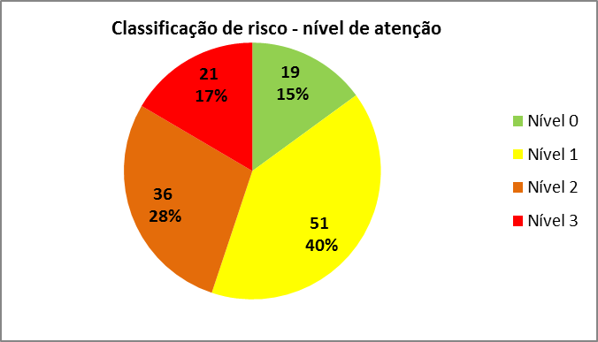
CLASSIFICAÇÃO DE RISCO
Nota1: Os clientes classificados como nível vermelho, clientes Unimed Vitória, receberão consulta individual de enfermagem.
VERDE: Não tem fator de risco e não tem doença instalada
AMARELO: Possui fator de risco e não tem doença instalada
LARANJA: Possui fator de risco e 01 doença instalada
VERMELHO: Possui fator de risco e mais de 01 doença instalada

Slide 14
COMPARATIVO DE FATORES DE RISCO: ASSEJUFES x EMPRESAS VIVER

Slide 15
COMPARATIVO DE DOENÇAS: ASSEJUFES x EMPRESAS VIVER

Slide 16
COMPARATIVO DOS MESMOS (45 pessoas)
Nota 1: Manutenção
Nota 2: Aumento de alimentação saudável

Slide 17
COMPARATIVO DOS MESMOS (45 pessoas)
Nota 1: Queda de alteração de glicose
Nota 2: Queda de alteração de pressão arterial

Slide 18
COMPARATIVO DOS MESMOS (45 pessoas)
Nota 1: Aumento de atividade física
Nota 2: Manutenção

Slide 19
AÇÕES PROGRAMADAS/SUGERIDAS 2016
Oficina de alimentação saudável
Oficina do exercício físico
Oficina da ansiedade
Palestra de câncer: o mau do século
Palestra: saúde da mulher
Palestra: saúde do homem

Slide 20
OBRIGADO!
Bárbara Sperandio
Enfermeira
31349944

